Slide 1


PHÒNG GIÁO DỤC VÀ ĐÀO TẠO QUẬN LONG BIÊN
TRƯỜNG MẦM NON GIANG BIÊN
LĨNH VỰC PHÁT TRIỂN NGÔN NGỮ
THƠ “ƯỚC MƠ CỦA TÝ”
LỚP MGL A4

Slide 2
1. Ổn định tổ chức:
Hát “Ước mơ xanh”

Slide 3

2. Phương pháp, hình thức tổ chức:

Slide 4
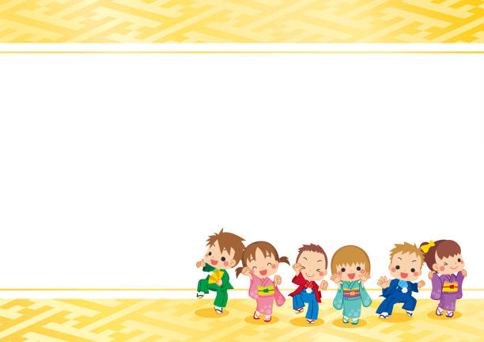
Cô đọc thơ lần 1

Slide 5
Cô vừa đọc cho các con nghe bài thơ gì?

Slide 6
Cô đọc thơ lần 2: Kết hợp tranh minh họa

Slide 7
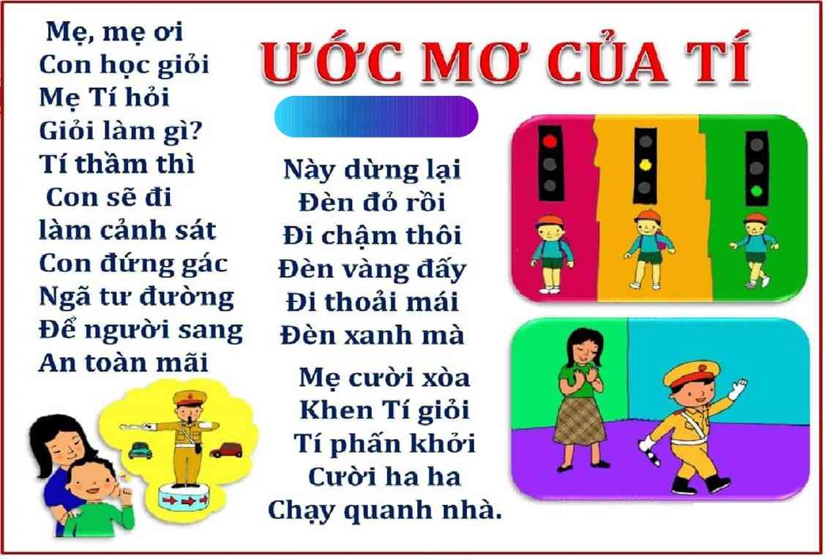

Slide 8
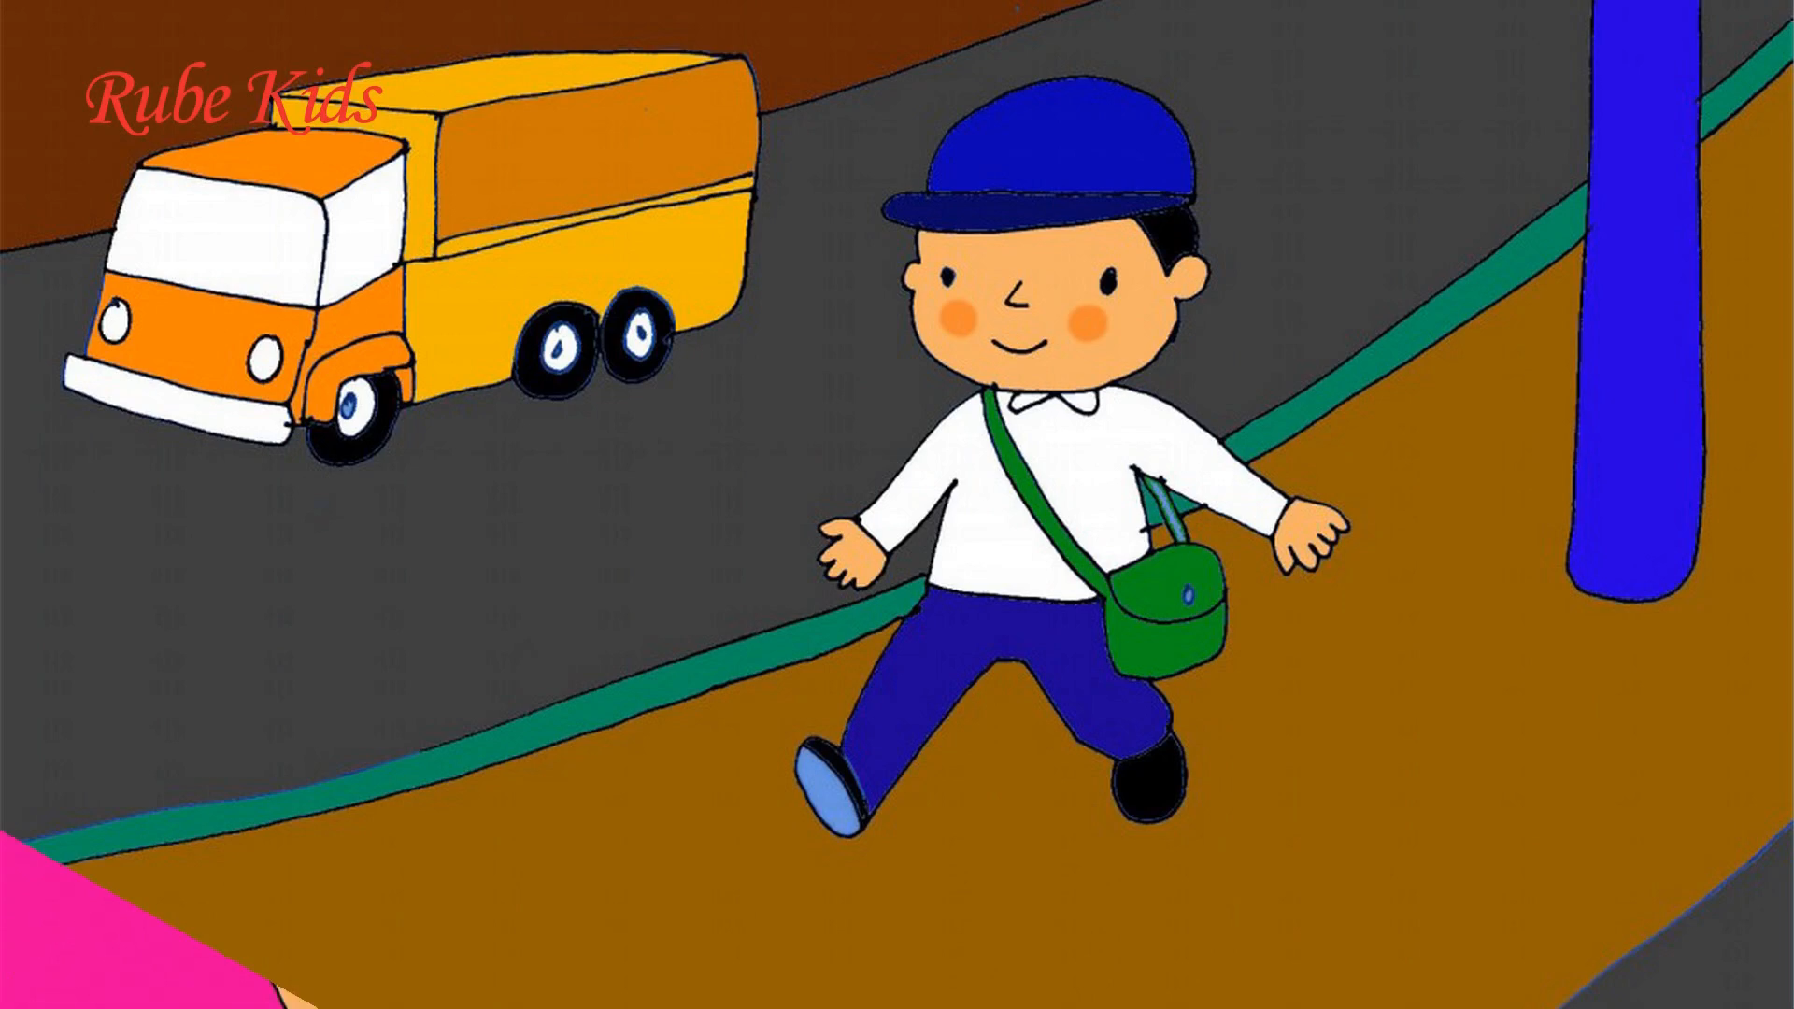

Slide 9

ĐÀM THOẠI

Slide 10
Cô vừa đọc cho các con nghe bài thơ gì?

Slide 11

Trong bài thơ bạn Tý có ước mơ gì?

Slide 12
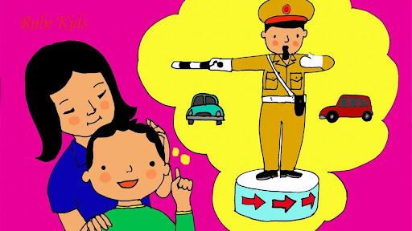

Slide 13
Tý làm cảnh sát để làm gì?

Slide 14
LàTys
Ba tín hiệu đèn giao thông báo hiệu điều gì?

Slide 15
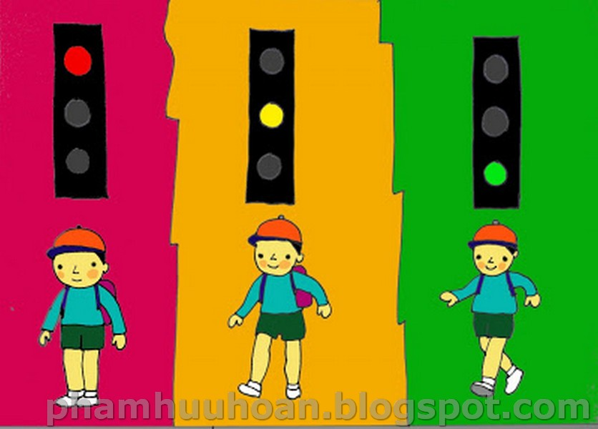

Slide 16
Được mẹ khen giỏi, Tý đã làm gì?

Slide 17
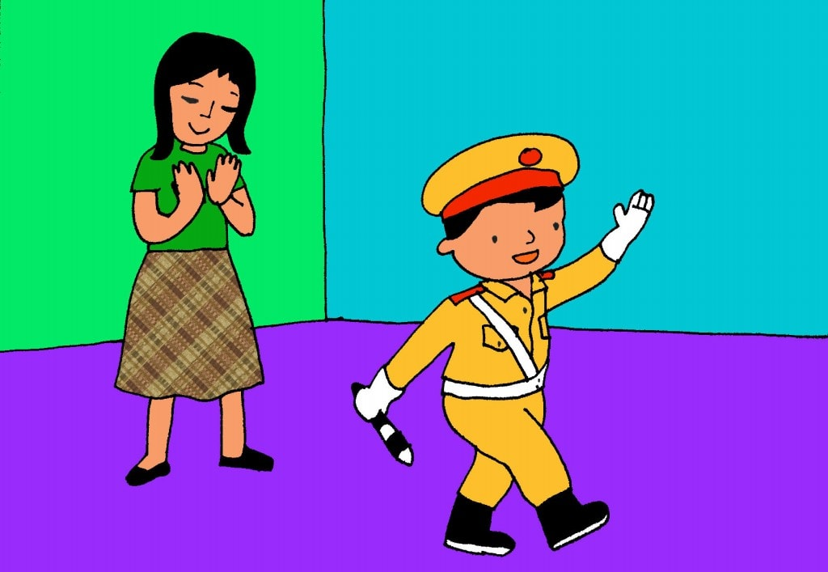

Slide 18
LàTys
Ước mơ của bạn Tý là được làm cảnh sát,
còn ước mơ của các con sẽ làm gì?

Slide 19

DẠY TRẺ ĐỌC

Slide 20

GIÁO DỤC

Slide 21
3. Kết thúc:

